Slide 1
遊戲開發管理
Andrew Liao

Slide 2
大綱
遊戲開發概論
遊戲開發管理知識

Slide 3
課程目標
理解遊戲管理
勇敢表達自我
正視人性 (你的與成員的)

Slide 4
評分標準
分組討論內容
以分組為單位：事先交分組名單
如事後更換隊伍須提出理由與影響評估說明
繳交報告標題：（擇一）分組討論題目、隊名

Slide 5
遊戲概論
https://www.appannie.com/en/insights/mobile-gaming/2021-gaming-spotlight/?fbclid=IwAR2x_sPYbixOZACbISLFsjWAjBARgOq3uM1HCrXh602j2SN83eHkWkY4H60

Slide 6
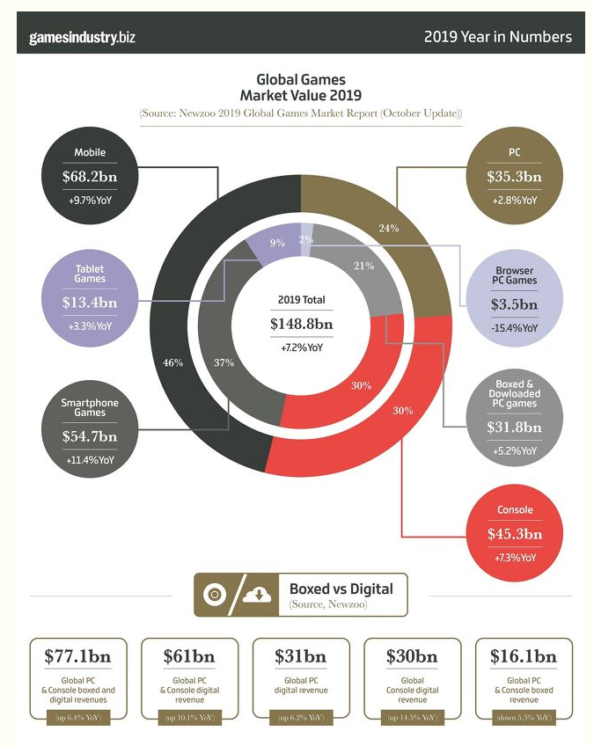
全球遊戲產值分佈

Slide 7
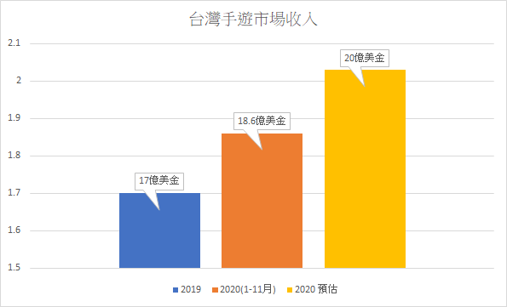
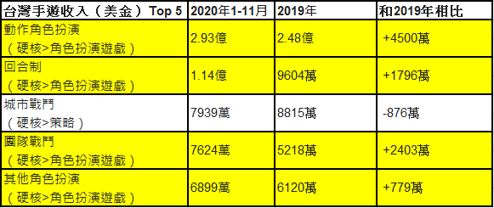
台灣手遊狀況

Slide 8
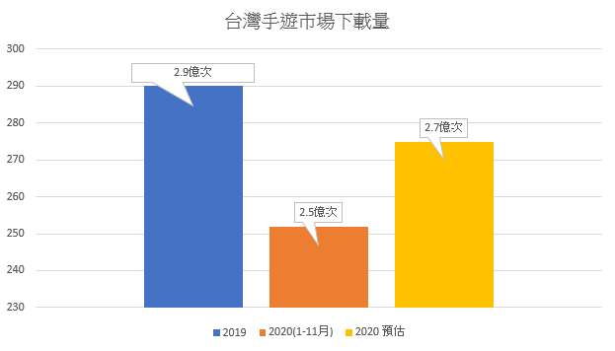
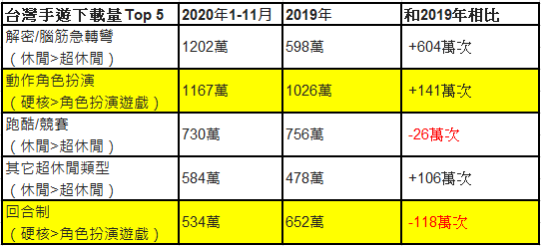
手遊下載情形

Slide 9
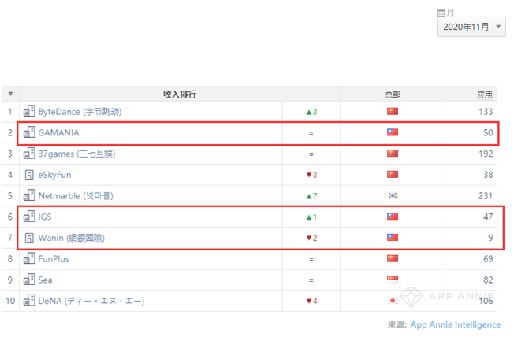
博弈遊戲

Slide 10
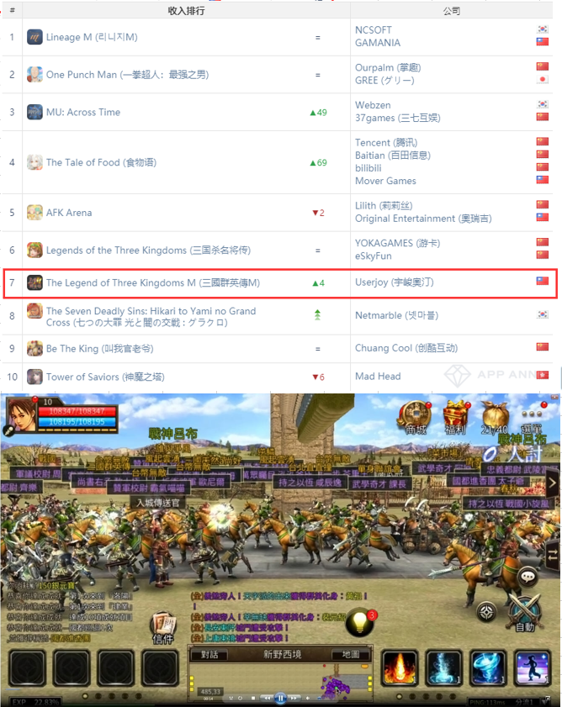
非博弈遊戲

Slide 11
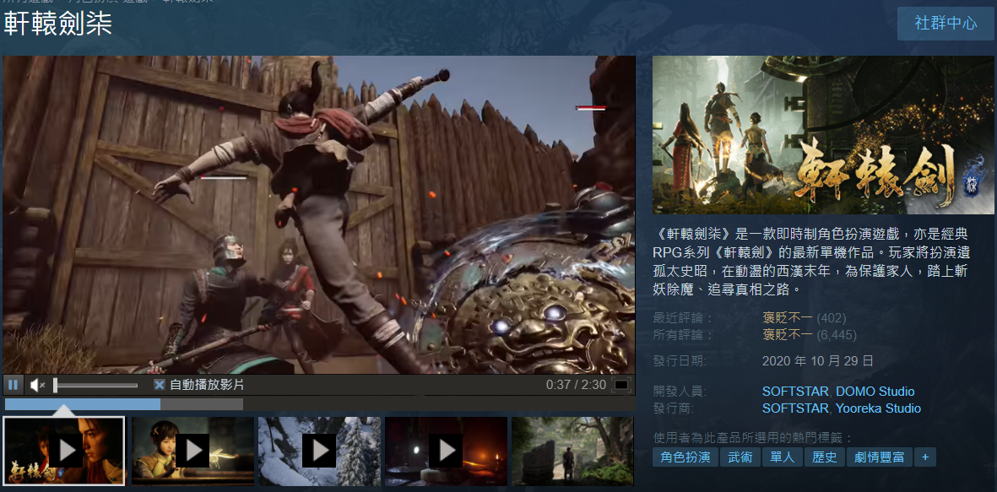
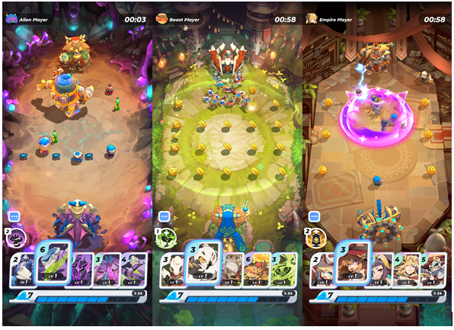
大廠重要產品
三國群英傳M
黃易群俠M (GG)
大宇雙劍
從2012年以來總共出現了14款相關系列的遊戲
雷亞

Slide 12
營運商（平台商）怎麼賺錢的?
物色
遊戲
取得
/授權
建置
軟硬體
營運
資料片
/改版
(製作費 $$)
製作費 $$
玩家$$
授權金支出
分成比例
產包
賣廣告 $$
廣告
玩家 $$
遊戲付費模式
分成 $$
Notes:
授權金
營業對象在產品上市前支付的費用
依產品看好度，價錢落差很大
產品售價
DLC、單機常見
少數 MMOG 產品
營運拆分
依照營運公司每月業績，收取一定比例的費用
一般約為20 ~ 35%左右
廣告

Slide 13
遊戲產品授權案例 (聽說)
APPRU = 付費玩家平均支付費用
付費比
每月營收期望值 = 總玩家人數 * 付費比 * APPRU
一般跟營運商拆成 = 扣除30%通路後的 x%
20~50% 皆有
遊戲 | APPRU | 付費比 | 玩家總數 | 每月營收期望值
魔獸世界 | 300 | 100% | 700 | 21億
神魔之塔 | 1000 | 3% | 500 | 1.5億

Slide 14
研發與平台整合問題
金流系統
Google/iOS unity3d 有整合付費函式庫 IAP
MyCard 要去智冠申請並介接他的函式庫
Google/iOS不准接第三方金流
其他 （大陸各自接，每個可能要3天）
上架送審規則不一
分級規範 – 影響搜尋可見
智財權規範
內部規範
iOS 要求能在純 IPV6 環境執行 https://www.itread01.com/content/1548237071.html
iOS/Google 可指定發行地區 (宗教、政治題材注意)
嚴重會撤銷開發者權限

Slide 15
台灣分級規範
分級 | 年齡 | 規範
限制級 | 18+ | 性、暴力、反社會、不當語言、毒品
輔15級 | 15+ | 菸酒、限制級➔處理過、虛擬幣(直接增減)
輔12級 | 12+ | 戀愛、輔15➔情節輕微
保護級 | 6 | 打鬥需沒有血腥、現實要素 （6~12 家長在場）
普級

Slide 16
智財權不負責簡述
無形資產 ➔ 可以鑑價轉成有價資產
相關權利
專利權 ➔ 一般是公司擁有
申請，屬地主義
產業利用性、新穎性、進步性
有保護年限 (12年，之後需公佈專利)
商標權 ➔ 很多蟑螂
註冊
每年申請、無年限
著作權 ➔ 你的天生權利
無需申請或註冊(含: 重製、公開發行等權利)
身故後 + 50年
營業秘密

Slide 17
遊戲常見載具類型
遊戲機遊戲
Switch/PS5 等
行動平台遊戲 (Mobile Game)
iOS/Android
PC
MMOG (Massively Multiplayer Online Game)
Browser Game
Web Games
SNS games (Social Networking Services)
多平台

Slide 18
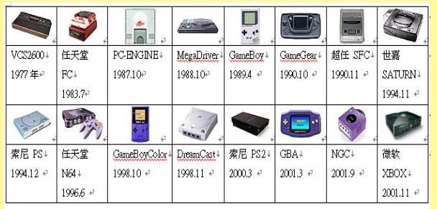
家用遊戲機發展歷史 (1/3)
http://www.moneydj.com/kmdj/wiki/wikiviewer.aspx?keyid=7d63ad52-fec0-4829-8e95-7d9fb3d37854

Slide 19
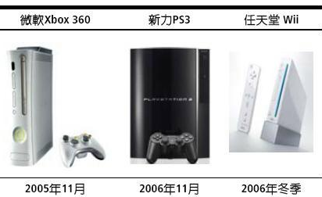
家用遊戲機發展歷史 (2/3)
次世代主機
http://www.moneydj.com/kmdj/wiki/wikiviewer.aspx?keyid=7d63ad52-fec0-4829-8e95-7d9fb3d37854

Slide 20
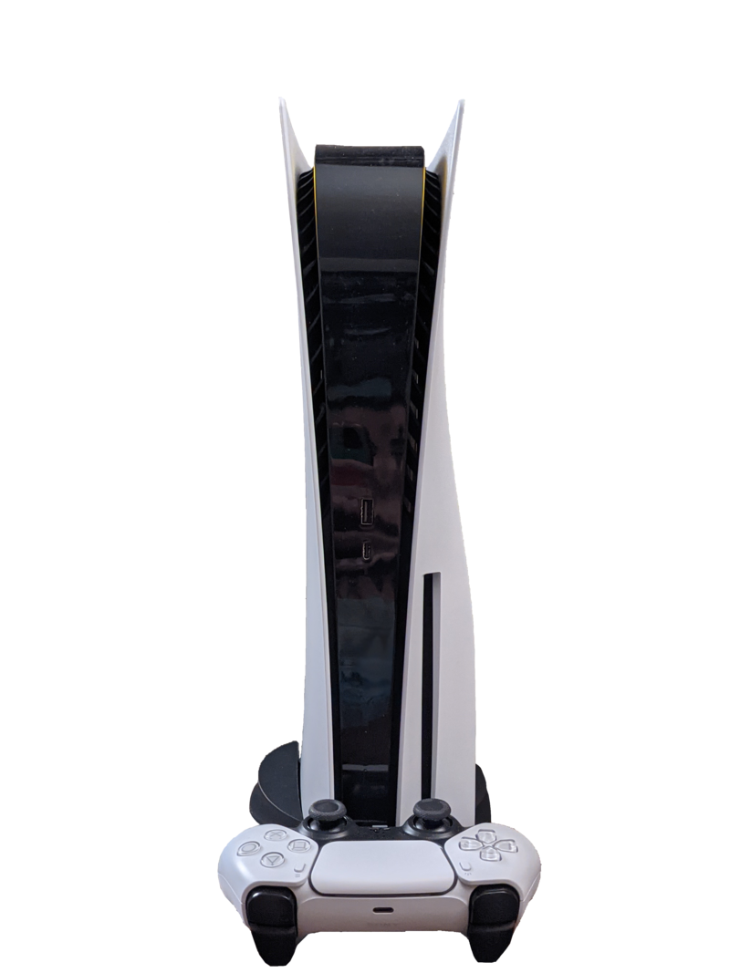
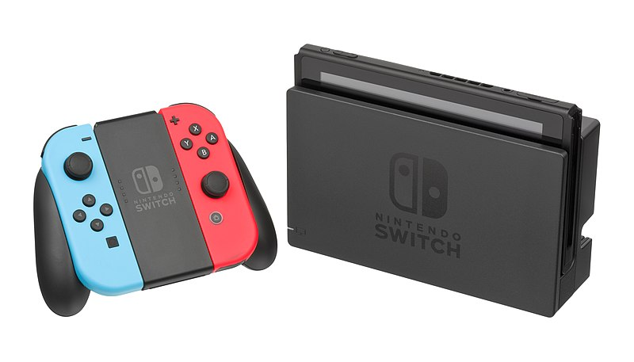
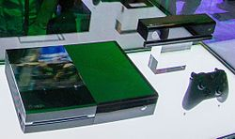
家用遊戲機發展歷史 (3/3)
XBOX-ONE
Switch
PS5

Slide 21
家用遊戲機架構
封閉系統
專屬的開發方法 (編譯器、語法、記憶體規則等)
記憶體共用 (Memory for everything)
PS2 : 32M
Xbox: 64M
每一台同型裝置規格相同
可選購周邊
手把
網路

Slide 22
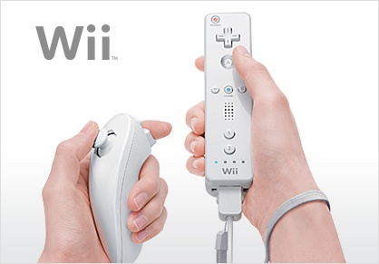
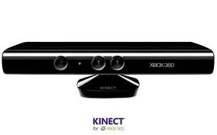
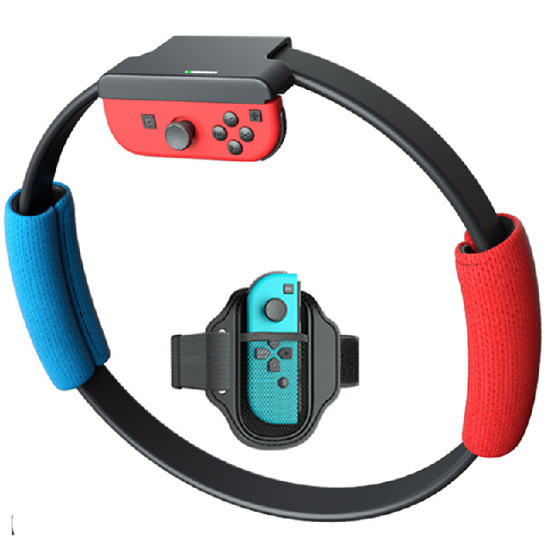
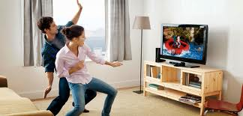
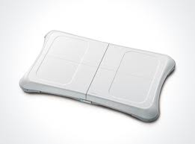
家用遊戲機獨有輸入裝置
Notes:
PC 不見此一趨勢

Slide 23
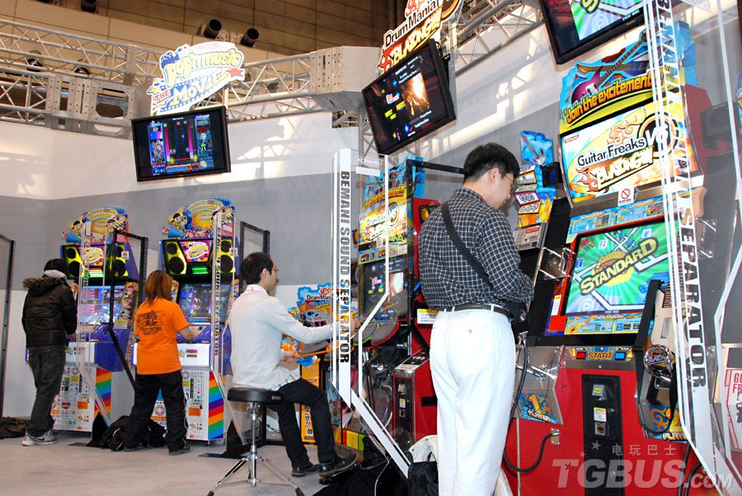
大型遊戲機 - 街機
http://wii.tgbus.com/news/Pnews/200904/20090425170435.shtml

Slide 24
手機遊戲
開發費用低廉
適合小型開發團隊/公司/創業
收費模式
In-App-Purchases
廣告
買斷
主流平台
iOS
Android

Slide 25
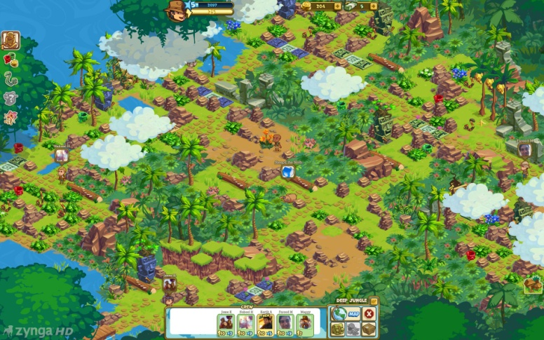
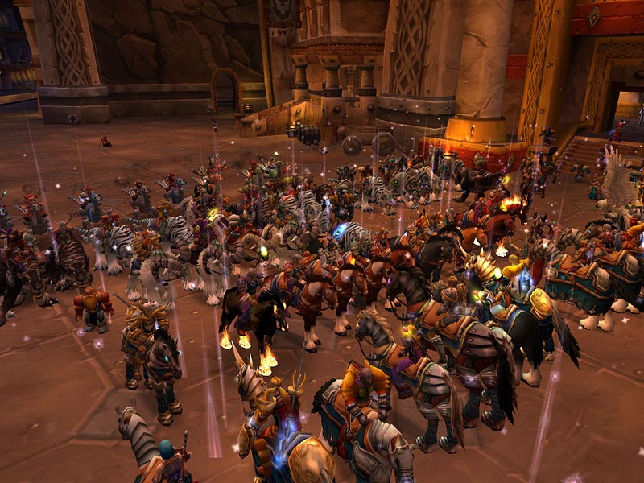
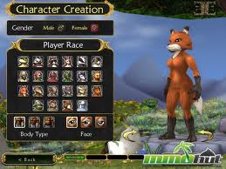
PC 主流遊戲
MMOG
Client-based
Web Game (Browser Games)
Zynga : Advantrue World（式微）
Blizzard : World of Warcraft
SparkplayMedia(倒閉) : Earth Eternal

Slide 26
遊戲大事記
第三個藍海
Web Game
2007
FB
第二個藍海
MMOG
(解決了盜版問題)
2004
Travian
2002 RO
第一個藍海
區網連線
2007
iPhone
1997
UO
1997
天堂
1993
Doom
開啟第四個藍海
手機遊戲
1978
MUD
1980
DOS Games
洪荒時期
單機時期
區網時期
多人線上
多人+WEB
(+Mobile)

Slide 27
遊戲類型
分類的目的
為了玩家買遊戲方便 (你的目標族群 - 不是硬性分類)
遊戲類型可能直接關係開發時的技術成分
RPG ➔ 劇情系統、數值系統
SLG ➔ 地形系統、數值系統
FPS ➔ 戰鬥系統
…
常見分類
https://zh.wikipedia.org/wiki/%E7%94%B5%E5%AD%90%E6%B8%B8%E6%88%8F%E7%B1%BB%E5%9E%8B
沒人說不能混在一起…

Slide 28
主流遊戲與對應技術
MMOG
3D技術、遊戲聲光效果較佳
技術開發複雜度最高
Web Game
Html5 跨平台
C# ➔ Unity3D 目前正努力開發中 (WebGL, Tiny mode)
JavaScript ➔ https://html5gameengine.com/
非安裝型，但每次執行需要安裝時間
手機遊戲
產品爆炸性產出

Slide 29
熱身討論
今同學成立工作室 (隊員3~4人)
一套程式對應所有平台、版本、語系的優缺點
平台、語系各自獨立程式版本的優缺點
小組決定用哪個? 理由?
練習重點
你需要怎樣專長的隊員？
如何推銷你的意見給同學？

Slide 30
遊戲開發與管理概述

Slide 31
遊戲開發要素
內容
品質
進度
資源

Slide 32
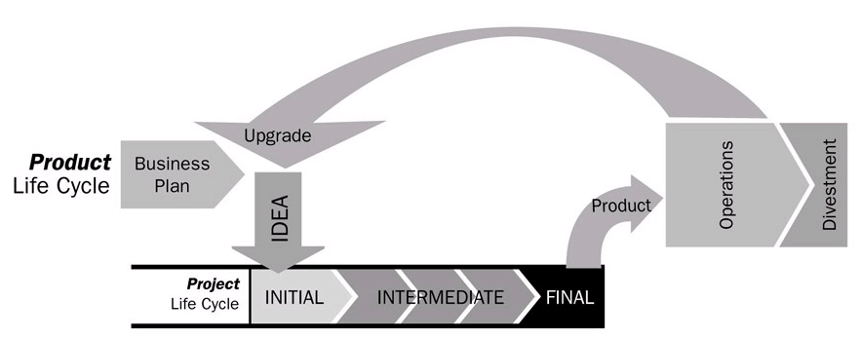
遊戲開發時程

Slide 33
流程管理
因遊戲開發曠日廢時，為方便管理，會將時間碎片化
切分方式與階段目標各家公司各異
若發表特定平台，製程會有不同
首要目標: 請確認提案有價值
(發想)
提案
階段1
階段2
…
上市
(送審)
改版、行銷宣傳等配合

Slide 34
發表平台決定開發工具
行動平台遊戲 (Mobile Game) - Unity3D
iOS/Android
PC – Unity3D/Unreal…
MMOG (Massively Multiplayer Online Game)
Browser Game (Web Games)
遊戲機
TV Game
封閉式平台遊戲 (Switch/PS5…)
Client/Server 架構
弱連 Http/強連 Tcp(UDP) 機制

Slide 35
目標產生內容
多人
想做甚麼 GAME?
ＳＩＭ
經營模擬
ＡＶＧ
冒險
ＡＣＴ
動作
ＲＰＧ
角色扮演
ＲＴＳ
即時策略
ＳＬＧ
策略
ＰＺＬ
解謎
ＦＴＧ
格鬥
ＦＰＳ
射擊

Slide 36
有價值的產品
開發者觀點
產品
使用者觀點
管理
觀點
老闆的觀點

Slide 37
開發成員
成員 | 工作內容 | 適合科系
程式 | 把團隊天馬行空的創意落實 | 資訊類
企劃 | 發想創意 (劇情、文件…)
美術 | 畫圖 (2D、3D、特效、宣傳圖…) | 美術類
音樂音效 | 豐富產品感受
測試 | 幫忙抓 BUG
製作人 | 管控進度、品質等 | 嘴砲系

Slide 38
開發者觀點
引人注意的美術
好玩的企劃創意
可實踐企劃的技術
OS-讓你知道電腦的限制
程式語言 (C++/C#)
資料結構與演算法
AI
網路
…

Slide 39
技術人觀點
網路
資料庫
Socket
遊戲技術
OS/平台知識
資料結構與演算法
2D/3D圖學
負載平衡
Script
數學
物理
工具、遊戲開發
C/C++
/C#

Slide 40
使用者觀點
100分
遊戲性、
完成度?
是絕對條件
神作
85分
一般
技術
基本、影響有上限
美感、
聲光效果
初步條件
做完60分
沒做完0分
60分
毫無機會
分項
0分

Slide 41
老闆的觀點
時間
成本
管理
賺多少?

Slide 42
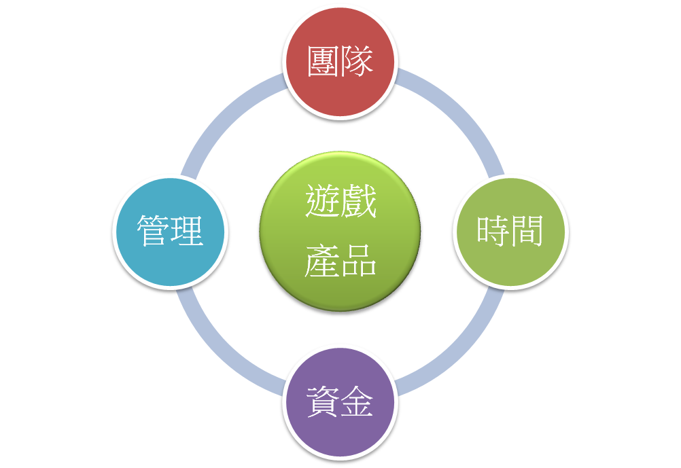
管理的觀點
人、創意
品質
進度管控
(數月~數年)
薪資、設備
數百萬~數億

Slide 43
產品提案範例
給中二玩家的奇幻世界
美美可騙錢的卡通化風格
擬真的光影 (水面反射、折射、特效光影照亮…)
種族功能要有實用特色
有賺錢的可能~

Slide 44
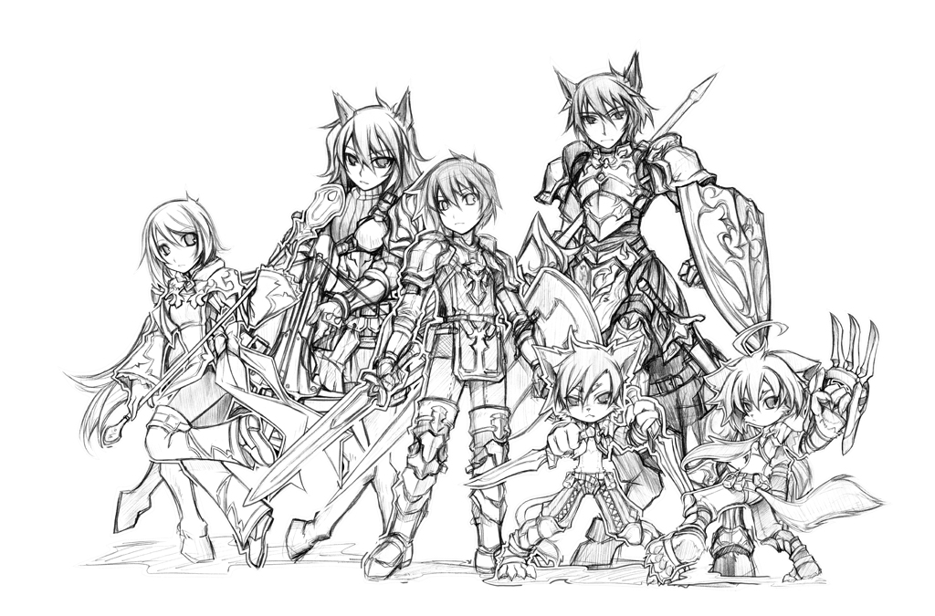
人馬種族特長:
跑得比其他種族快
是坐騎
人類種族特長:
(沒有) – 不爽不要選
獸人種族特長:
敏捷加成
會累積傷害狂暴化

Slide 45
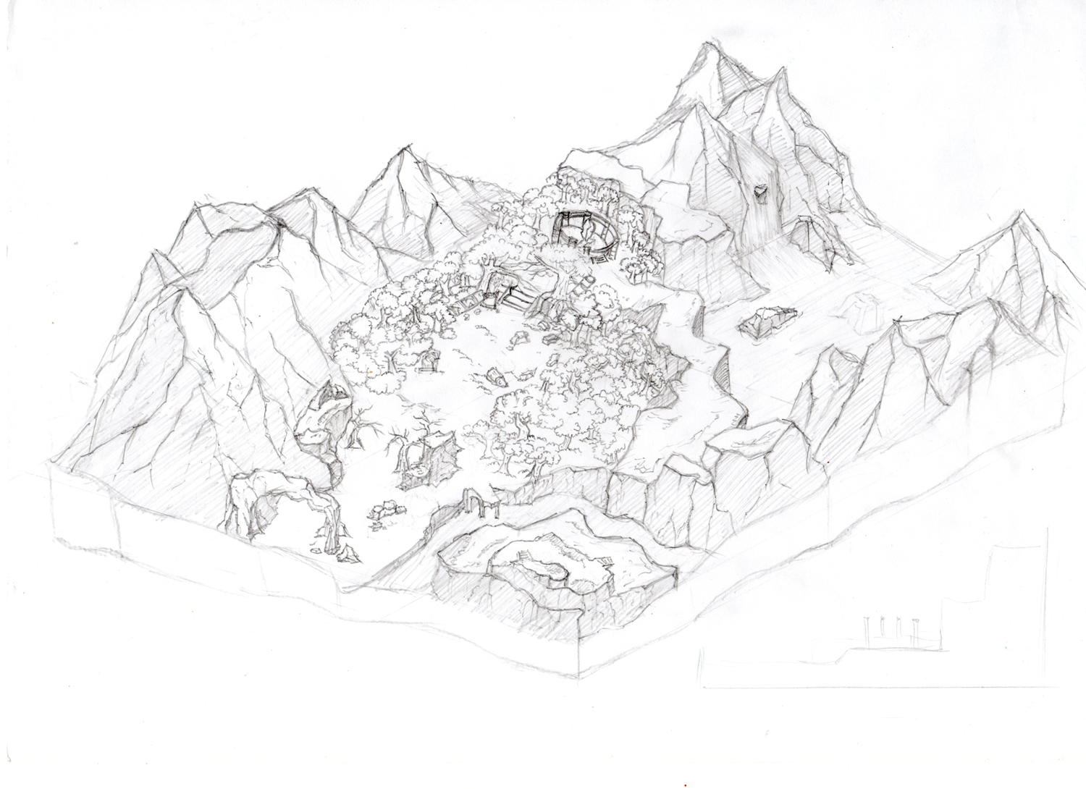

Slide 46
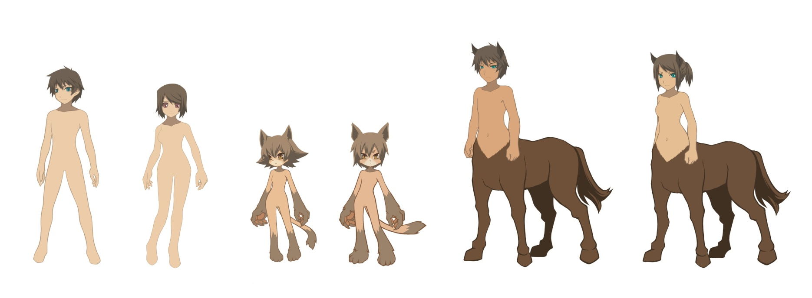
種族比例

Slide 47
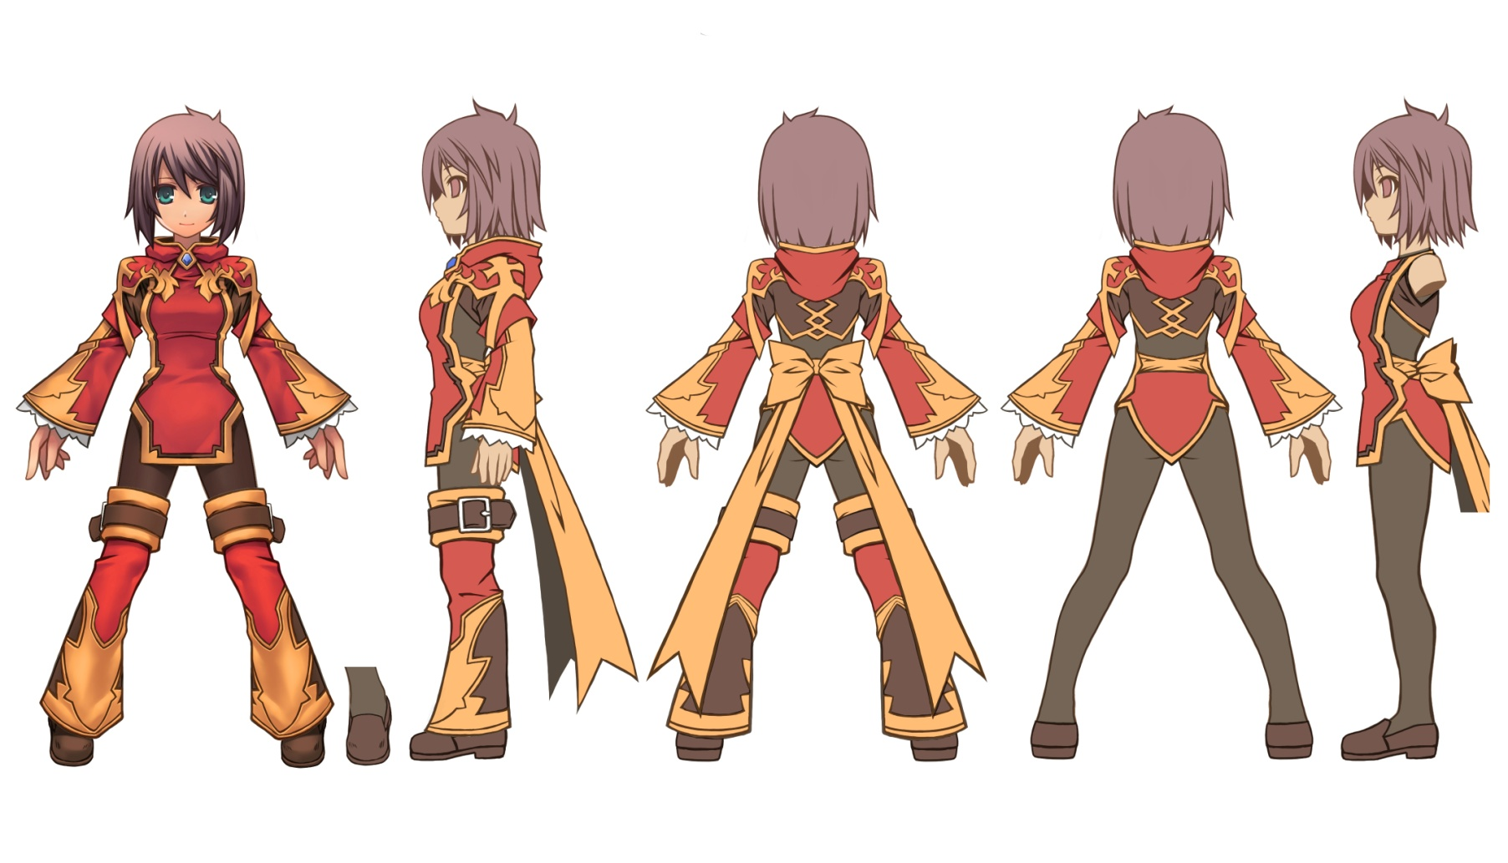
角色設定

Slide 48
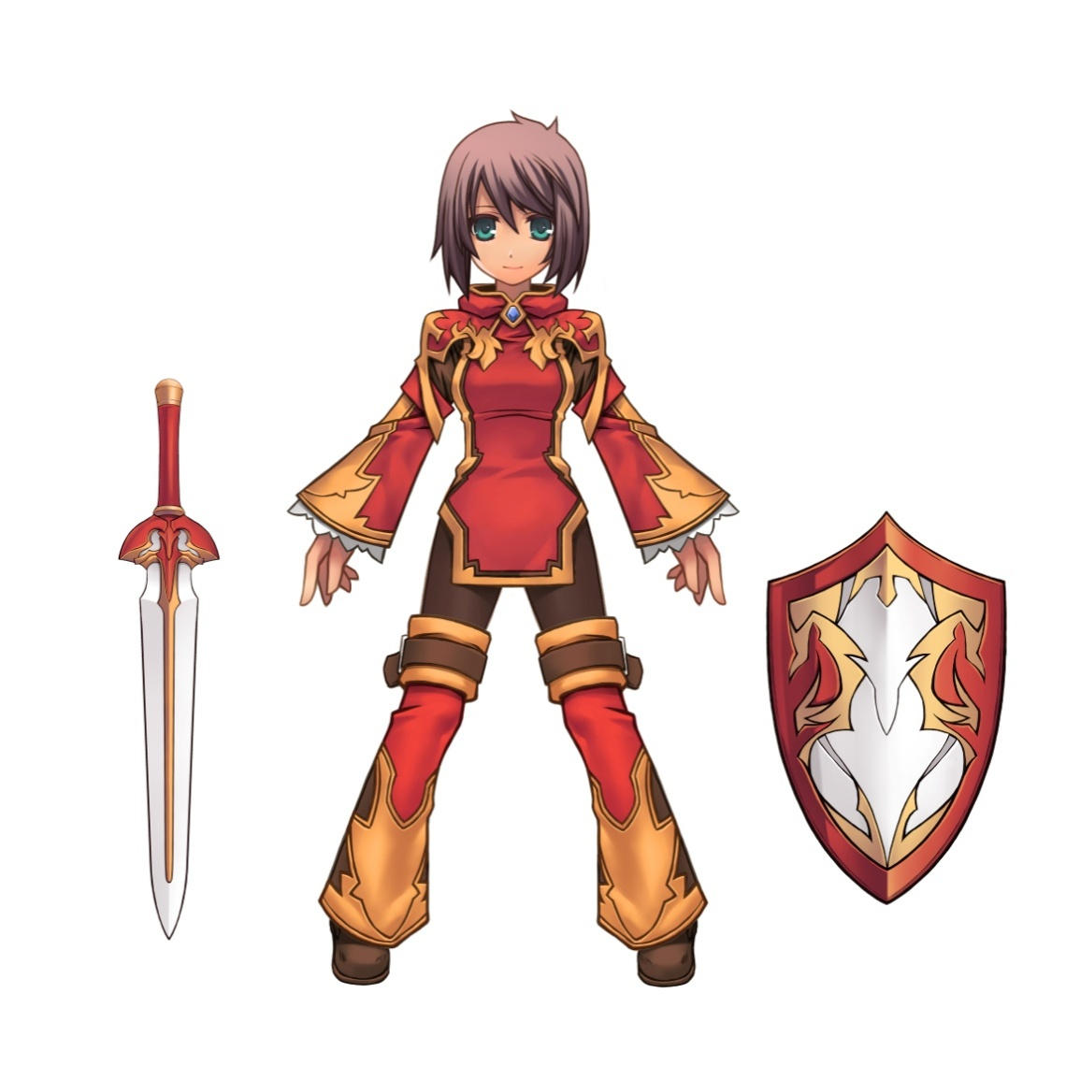
角色與裝備比例設定

Slide 49
有很多的工作要做
美術規格
人物面數、骨骼
場景
數量
企劃
世界觀設定
戰鬥設定
平衡度相關設定
程式
別人一句話，程式做到死~
你是製作人
請確保做得完!!
出包你就GG了~~

Slide 50
To do or not to do ?
這個是數十億的大案子，超過你管控能力
有外國人
有很多技術力比我好的人
做壞了公司可能倒
你願意承接嗎 ?

Slide 51
遊戲開發管理技術簡介

Slide 52
目前狀況
驚慌的你
領導統御
程式
美術
企劃
完成
遊戲目標
指定時間內
一堆技術的事
一堆不懂的事
一堆雜事

Slide 53

大部分的迴圈
新的提案
熱情的投入
有或沒有之間的計畫
澆冷水的老兵
奇葩的規範
(你失去熱情)
突發需求失去方向
新的特異功能領導
尋找代罪羔羊
老闆不爽

Slide 54
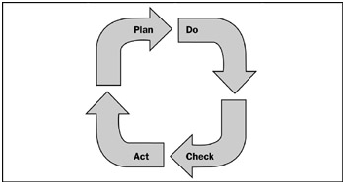
管理基本精神

Slide 55
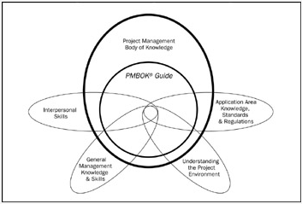
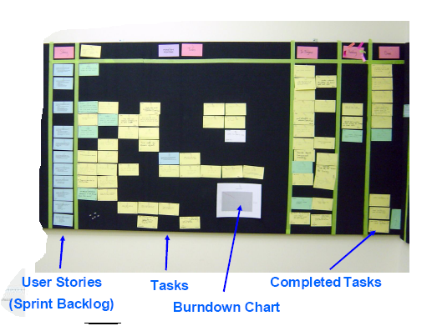
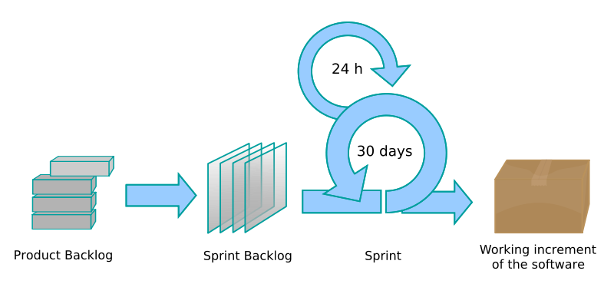
主要流派
專案管理 -PMP
企業角度
統籌規劃與分享
敏捷開發 - SCRUM
專注重點的規劃
文件量較少

Slide 56
兩者差異
團隊特性
產業角度
專案管理
產業需求
敏捷開發
小團隊
開發者角度
專案性質
從完整的管理程序簡化
從基礎的管理程序加強

Slide 57
應該被管控的項目
 | 整合 | 範疇 | 時程 | 成本 | 品質 | 資源 | 溝通 | 風險 | 採購
初始 | ˇ
計畫 | ˇ | ˇ | ˇ | ˇ | ˇ | ˇ | ˇ | ˇ | ˇ
執行 | ˇ |  |  |  | ˇ | ˇ | ˇ |  | ˇ
監控 | ˇ | ˇ | ˇ | ˇ | ˇ | ˇ | ˇ | ˇ | ˇ
結案 | ˇ |  |  |  |  |  |  |  | ˇ
Act
Plan
Do
Check

Slide 58
先來確定你想怎麼管理專案?
確定管理紅線

Slide 59
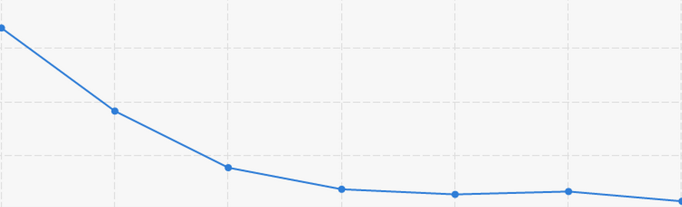
如何設計里程碑?
幫助安排工作先後
確認達到目標的”安全步驟”
沒有各家一致的方法，但有建議的精神
風險
時間

Slide 60
里程碑的範例
先把時間切段落➔猜想每階段目標與時間
但是每個階段要做甚麼呢?
大家有共識嗎?
出了狀況怎麼處理?
目標是否太遠大，資源不夠，做不完?
技術力夠嗎?
(發想)
提案
雛形測試
1個月
規格確定
2個月
量產整合
兩個月
上市調整
一個月 ☺

Slide 61
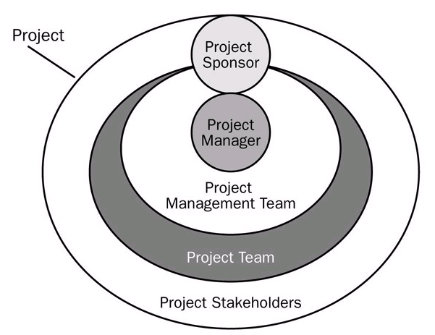
如何組成團隊?
製作人
技術顧問
產品顧問
主程式
設計系統
分派工作
主企劃
遊戲性評估
分配工作
主美術
風格掌控
分配工作

Slide 62
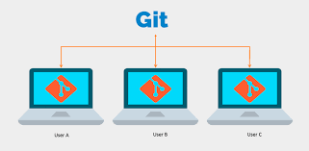
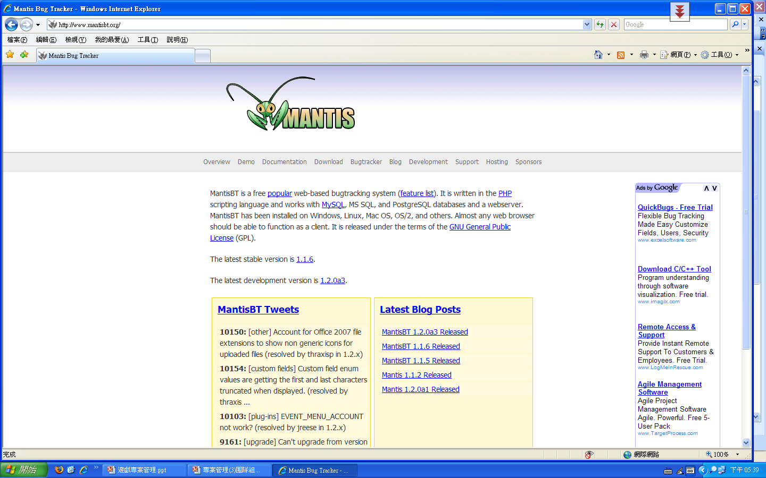
其他規範
問題 | 說明
怎麼同步程式碼? | 多人共同開發，可能程式碼相衝突
怎麼確保進度如期? | 會不會有人有學生症候群?
怎麼避免版本與套件不同? | 有人看到新版就更新
功能對，但程式寫很爛怎麼辦?
你的60分不是我的60分? | 你的 OK 對我來說不及格…
Bug 管控

Slide 63
測試補充
一般的內容規範
白箱測試 (單元測試)
測試每個功能正確性
黑箱測試
階段性整合測試
Bug分級
與定義分級處理規範
BUG
分級
A
分派
除錯
B
C
S
確認
FAQ
Notes:
黑箱測試與MILESTONE綁在一起
白箱測試與進度認列結合

Slide 64
搞定團隊

Slide 65
團隊與公司
公司組織架構完全左右專案進行
專案型組織
功能型組織
矩陣型組織
Notes:
針對搞清楚狀況此事，PMP的說法

Slide 66
專案制公司架構
BOSS/
RD主管
專案一部
專案經理
程式們
企劃們
美術們
專案二部
專案經理
…
…
…
專案X部
專案經理
程式們
企劃們
美術們
優點
專案內編制完整
不會有做人成不成功的問題
缺點
公司相同性質人員過多，容易產生冗員
沒有專案，整個團隊都是冗員
技術重複開發
Notes:
常見於一般小型公司，而且多半只有一個專案部

Slide 67
功能制公司架構
BOSS/
RD主管
程式部經理
程式們
企劃部經理
企劃們
美術部經理
美術們
專案
安排工作
安排工作
協商
指定PM
部門下的某人
協商
Notes:
見於一般傳統產業

Slide 68
功能制架構評估
優點
部門成員性質相近，技術力提升快速
管理方便
缺點
山頭文化
PM定位在哪裡?
專案易淪為沒有特色的成果
有(專案全部成員人數-
自己部門人員人數)
不聽你的號令
Y
協調其他主管，共議
是部門主管?
成員有1人聽你的號令
打雜、傳話，有責無權
N

Slide 69
矩陣制公司架構
BOSS/
RD主管
程式部經理
程式資源池
企劃部經理
企劃資源池
美術部經理
美術資源池
專案部經理
專案經理A
專案經理B
專案經理N
優點
彈性高
PM有權有責
缺點
兩個老闆
公司需要具有一定規模
挑選
挑選
挑選
挑選
專案團隊
Notes:
見於大型、國際性公司

Slide 70
組織對專案影響力結論
類型 指標 | 專案制 | 功能制 | 矩陣制
人事掌控權 | 完整 | 部分 | 完整
專案運行難度 | 容易 | 困難 | 容易
技術水平 | 發散 | 集中 | 集中
專案干擾來源 | 無 | 主管們(妥協) | 主管們(干擾)
團隊組成 | 容易 | 困難 | 困難
最好的編制
勝
勝
勝
勝
勝
勝
勝
勝
視情況而定
Notes:
個人建議:
小型公司採專案制，大型公司採矩陣式
主管間的愛怨情仇由公司最高層解決
完全不建議功能制，尤其遊戲公司
成員溝通困難，決策緩慢，遊戲沒特色

Slide 71
凝聚核心團隊向心力
鞭子無用，善用蘿蔔
讓核心團隊成員有參與感
共同協商決定專案執行策略
確認專案可行
建立與上層透明的意見往來機制
讓核心團隊成員有成就感
專屬辦公室
公文公告成員權責
專案助理
明訂獎勵辦法

Slide 72
分組討論 – 提案練習
畢業專題 （你們開了工作室了，這是第一個遊戲）
目標族群
題材與成功要素
重要技術項目與預估時間
成員與人數計畫
資金需求項目與預估
執行方法 （里程碑形式即可）
階段切分與目標
項目與階段搭配計畫

Slide 73
排定時程
統御核心團隊根據目標設定執行時程計畫

Slide 74
章節重點
工作順序
工作項目與其內容定義
前後關係確定
項目估時
估時方法
排除盲點
誰來做? （可能牽涉缺工招募新人）

Slide 75
找出工作項目
過去的經驗 (文件化)
工具（可併用）
腦力激盪與心智圖法拆解
文字分析
WBS (Work Breakdown Struct)
拆解、合成、調整往復驗證
顧問
在缺乏經驗情況下更為有效

Slide 76
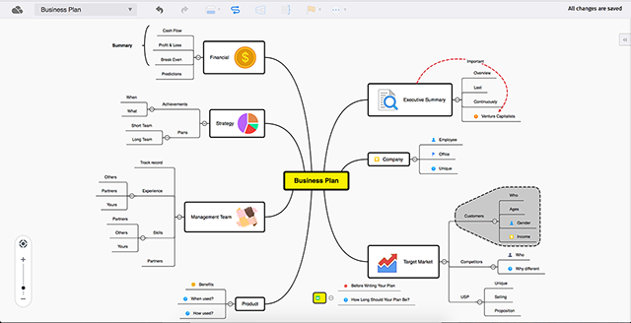
找出工作項目 使用腦力激盪與心智圖法(MindMap)
參與者＋白板
規則
不得批評與爭論所提意見
量勝於質
歡迎竊取別人想法繼續衍生
可強制輪流發言像小時候玩的成語接龍
適當時機結束整理
工具
X-Mind

Slide 77
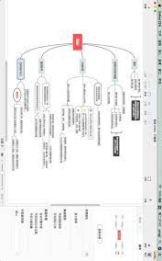
增廣見聞 - 心智圖的其他應用
創意提案
遊戲特色發想
系統分析
分析系統的可能功能
其他分析類工作
樹狀圖的等價圖

Slide 78
文字分析
一種由企劃文字找出工作內容的方法
方法
文件+雙色筆
圈選所有名詞
多半為功能、子系統
圈選所有動詞
多半為活動、執行要求
且多與前後名詞相關
優點
可以根據既有文件，釐清專案需求
缺點
難以找出隱藏需求

Slide 79
文字分析範例
概念清單
程式完成Test Bed架構、關鍵技術
在無AI有介面下摸牌打牌
企劃完成麻將規則收集並確認
美術決定畫面風格
關鍵技術
畫面風格
AI
介面
摸牌打牌
Test Bed
麻將規則
Notes:
這個清單的由來是在作策略時，定的階段性成果

Slide 80
使用工作劃分結構-WBS
WBS=Work Breakdown Structure
與心智圖等價
麻將雛形
Test Bed
麻將規則
介面
關鍵技術
有漏列嗎?
摸牌打牌
畫面風格
規則確認
Notes:
注意是否漏列

Slide 81
拆解、合成、調整 WBS
原則
家庭=成員的集合，一個不多一個不少
麻將雛形
Test Bed
麻將規則
介面
關鍵技術
畫面風格
摸牌打牌
介面規劃
PSP程式
流程
算台
圖示
UI程式
移至此處
似乎更適合
打法差異
使用者操控
Notes:
十個人拆WBS會有10種結果，沒有固定的方法，一般性的準則會在之後討論

Slide 82
分項工時計算
方法
估算最底層時間
由下向上加總
麻將雛形50d
TestBed/15d
麻將規則/7d
介面18d
關鍵技術/10d
畫面風格/5d
摸牌打牌/5d
介面規劃/5d
PSP程式/5d
流程/10d
算台/1d
圖示/10d
UI程式/5d
打法差異/1d
使用者操控/3d
Notes:
時間怎麼來?

Slide 83
時間估算原則
核心成員
能夠對分項資訊
估算可靠時間?
對工作詳細說明
功能、畫面、流程
等資訊
估算並加總
是
WBS拆解更小工作
否
由核心成員估算的時間，為工作基本參考時間
Notes:
或者新增WBS子項目

Slide 84
時間估算範例
UI程式/5d
功能說明
1.畫面中顯示並排的麻將圖樣，按下左右橫移按鈕
會有明顯表示目前摸打牌的位置(1d)
2.棄牌並排於UI之棄牌區(1d)
3.整體ＵＩ按紐位置透過外部檔案設定(Ui.txt)
撰寫讀檔程式(1d)
4.整合PSP開發機時間(1d)
5.需通過單元測試(1d)
附註
1.建議由張三執行此工作(在公司有豐富UI開發經驗)
理想執行人選條件
Notes:
直接指定人，或是列出適合人選的條件
如果沒有，意味著要外包，或者是員工訓練完成

Slide 85


估算時間的小伎倆-PERT
有一些統計學計算可以幫助PM預測整個專案完成時間的或然率
擔心時程估算不準
X1
樂觀時間
預估
X4
+
÷6
合理時間
做事的人
X1
悲觀時間

Slide 86
完成完整WBS
在排定各項工作同時，可能會產生新的子工作項目
UI程式/5d
…
功能說明
1.畫面中顯示並排的麻將圖樣，按下左右橫移按鈕
會有明顯表示目前摸打牌的位置(1d)
2.棄牌並排於UI之棄牌區(1d)
3.整體ＵＩ按紐位置透過外部檔案設定(Ui.txt)
撰寫讀檔程式(1d)
4.整合PSP開發機時間(1d)
5.需通過單元測試(1d)
附註
1.建議由張三執行此工作(在公司有豐富UI開發經驗)
…
…
…
…
…
…
…
…
…
…
…
…
…
…
…
…
Notes:
可用Office Project等軟體作規劃

Slide 87
誰來做?
不見得工作會由某人完成
公司人力不足問題（缺人改由新人，牽涉人員的選用）
不可抗力問題
同樣工作不同的人，會有不同的估時
技術能力/美感
對專案的了解程度
工作態度，激勵的狀態下，可有效提升品質

Slide 88

人才的培養流程
選
育
培養其專案相關技能
教育訓練
good
技術力
工作態度
bad
good
bad
留
善用鞭子與蘿蔔
用
激發向心力
使其願意替你賣命
Notes:
育的部份，與FM分工
一般是與專案技能相關的，由PM負責，一般性訓練FM
如: PSP技術，PM，C++，FM

Slide 89
專案團隊管理原則
不要跟團隊成員比劍
鞭子(無用) 與蘿蔔
與部門主管討論員工表現
蘿蔔很好用
每個里程碑後的狂歡
生日聚會
專屬專案辦公室
明訂獎勵辦法
避免懲罰認真的人
Notes:
為什麼不給認真的人做?
給他們表示專案會提早完成? 那你計畫都在作假的嗎?
而且更應該檢討認真的人的工時，為什麼灌水?
他們會不爽
該怎麼避免?
要求工作負責人加班

Slide 90
依照人力、工作性質確定前後關係
企劃
世界設定
場景設計
場景建模
場景事件編輯
企劃
角色設定
美術
角色設計
3D 建模
動作設計
程式模型匯入
角色環境互動

Slide 91
繪製網路圖 - 守護重要的路
次長的路
要小心監督避免成為最長的路
3D
功能說明
1.畫面中顯示並排的麻將圖樣，按下左右橫移按鈕
會有明顯表示目前摸打牌的位置(1d)
2.棄牌並排於UI之棄牌區(1d)
3.整體ＵＩ按紐位置透過外部檔案設定(Ui.txt)
撰寫讀檔程式(1d)
4.整合PSP開發機時間(1d)
5.需通過單元測試(1d)
附註
1.建議由張三執行此工作(在公司有豐富UI開發經驗)
10D
功能說明
1.畫面中顯示並排的麻將圖樣，按下左右橫移按鈕
會有明顯表示目前摸打牌的位置(1d)
2.棄牌並排於UI之棄牌區(1d)
3.整體ＵＩ按紐位置透過外部檔案設定(Ui.txt)
撰寫讀檔程式(1d)
4.整合PSP開發機時間(1d)
5.需通過單元測試(1d)
附註
1.建議由張三執行此工作(在公司有豐富UI開發經驗)
7D
功能說明
1.畫面中顯示並排的麻將圖樣，按下左右橫移按鈕
會有明顯表示目前摸打牌的位置(1d)
2.棄牌並排於UI之棄牌區(1d)
3.整體ＵＩ按紐位置透過外部檔案設定(Ui.txt)
撰寫讀檔程式(1d)
4.整合PSP開發機時間(1d)
5.需通過單元測試(1d)
附註
1.建議由張三執行此工作(在公司有豐富UI開發經驗)
10D
里程碑
功能說明
1.畫面中顯示並排的麻將圖樣，按下左右橫移按鈕
會有明顯表示目前摸打牌的位置(1d)
2.棄牌並排於UI之棄牌區(1d)
3.整體ＵＩ按紐位置透過外部檔案設定(Ui.txt)
撰寫讀檔程式(1d)
4.整合PSP開發機時間(1d)
5.需通過單元測試(1d)
附註
1.建議由張三執行此工作(在公司有豐富UI開發經驗)
20D
功能說明
1.畫面中顯示並排的麻將圖樣，按下左右橫移按鈕
會有明顯表示目前摸打牌的位置(1d)
2.棄牌並排於UI之棄牌區(1d)
3.整體ＵＩ按紐位置透過外部檔案設定(Ui.txt)
撰寫讀檔程式(1d)
4.整合PSP開發機時間(1d)
5.需通過單元測試(1d)
附註
1.建議由張三執行此工作(在公司有豐富UI開發經驗)
14D
功能說明
1.畫面中顯示並排的麻將圖樣，按下左右橫移按鈕
會有明顯表示目前摸打牌的位置(1d)
2.棄牌並排於UI之棄牌區(1d)
3.整體ＵＩ按紐位置透過外部檔案設定(Ui.txt)
撰寫讀檔程式(1d)
4.整合PSP開發機時間(1d)
5.需通過單元測試(1d)
附註
1.建議由張三執行此工作(在公司有豐富UI開發經驗)
最長的路＝專案完成時間
Notes:
要徑(Critical Path)

Slide 92
重要路徑的控制
3D
功能說明
1.畫面中顯示並排的麻將圖樣，按下左右橫移按鈕
會有明顯表示目前摸打牌的位置(1d)
2.棄牌並排於UI之棄牌區(1d)
3.整體ＵＩ按紐位置透過外部檔案設定(Ui.txt)
撰寫讀檔程式(1d)
4.整合PSP開發機時間(1d)
5.需通過單元測試(1d)
附註
1.建議由張三執行此工作(在公司有豐富UI開發經驗)
10D
功能說明
1.畫面中顯示並排的麻將圖樣，按下左右橫移按鈕
會有明顯表示目前摸打牌的位置(1d)
2.棄牌並排於UI之棄牌區(1d)
3.整體ＵＩ按紐位置透過外部檔案設定(Ui.txt)
撰寫讀檔程式(1d)
4.整合PSP開發機時間(1d)
5.需通過單元測試(1d)
附註
1.建議由張三執行此工作(在公司有豐富UI開發經驗)
7D
功能說明
1.畫面中顯示並排的麻將圖樣，按下左右橫移按鈕
會有明顯表示目前摸打牌的位置(1d)
2.棄牌並排於UI之棄牌區(1d)
3.整體ＵＩ按紐位置透過外部檔案設定(Ui.txt)
撰寫讀檔程式(1d)
4.整合PSP開發機時間(1d)
5.需通過單元測試(1d)
附註
1.建議由張三執行此工作(在公司有豐富UI開發經驗)
10D
里程碑
功能說明
1.畫面中顯示並排的麻將圖樣，按下左右橫移按鈕
會有明顯表示目前摸打牌的位置(1d)
2.棄牌並排於UI之棄牌區(1d)
3.整體ＵＩ按紐位置透過外部檔案設定(Ui.txt)
撰寫讀檔程式(1d)
4.整合PSP開發機時間(1d)
5.需通過單元測試(1d)
附註
1.建議由張三執行此工作(在公司有豐富UI開發經驗)
20D
功能說明
1.畫面中顯示並排的麻將圖樣，按下左右橫移按鈕
會有明顯表示目前摸打牌的位置(1d)
2.棄牌並排於UI之棄牌區(1d)
3.整體ＵＩ按紐位置透過外部檔案設定(Ui.txt)
撰寫讀檔程式(1d)
4.整合PSP開發機時間(1d)
5.需通過單元測試(1d)
附註
1.建議由張三執行此工作(在公司有豐富UI開發經驗)
14D
功能說明
1.畫面中顯示並排的麻將圖樣，按下左右橫移按鈕
會有明顯表示目前摸打牌的位置(1d)
2.棄牌並排於UI之棄牌區(1d)
3.整體ＵＩ按紐位置透過外部檔案設定(Ui.txt)
撰寫讀檔程式(1d)
4.整合PSP開發機時間(1d)
5.需通過單元測試(1d)
附註
1.建議由張三執行此工作(在公司有豐富UI開發經驗)
特性
線上工作delay，專案則delay
盡量使用可信賴的人負責
Notes:
必為專案中的強手執行
不能請假
所以把一個人一直放在要徑上，是不道德的

Slide 93
可推導的答案
里程碑可達成嗎? (階段內最長的路)
經費
(衍生) 甘特圖
分項經費
分項時間
…
3D
功能說明
1.畫面中顯示並排的麻將圖樣，按下左右橫移按鈕
會有明顯表示目前摸打牌的位置(1d)
2.棄牌並排於UI之棄牌區(1d)
3.整體ＵＩ按紐位置透過外部檔案設定(Ui.txt)
撰寫讀檔程式(1d)
4.整合PSP開發機時間(1d)
5.需通過單元測試(1d)
附註
1.建議由張三執行此工作(在公司有豐富UI開發經驗)
10D
功能說明
1.畫面中顯示並排的麻將圖樣，按下左右橫移按鈕
會有明顯表示目前摸打牌的位置(1d)
2.棄牌並排於UI之棄牌區(1d)
3.整體ＵＩ按紐位置透過外部檔案設定(Ui.txt)
撰寫讀檔程式(1d)
4.整合PSP開發機時間(1d)
5.需通過單元測試(1d)
附註
1.建議由張三執行此工作(在公司有豐富UI開發經驗)
…
…
…
…
7D
功能說明
1.畫面中顯示並排的麻將圖樣，按下左右橫移按鈕
會有明顯表示目前摸打牌的位置(1d)
2.棄牌並排於UI之棄牌區(1d)
3.整體ＵＩ按紐位置透過外部檔案設定(Ui.txt)
撰寫讀檔程式(1d)
4.整合PSP開發機時間(1d)
5.需通過單元測試(1d)
附註
1.建議由張三執行此工作(在公司有豐富UI開發經驗)
…
…
…
…
10D
里程碑
功能說明
1.畫面中顯示並排的麻將圖樣，按下左右橫移按鈕
會有明顯表示目前摸打牌的位置(1d)
2.棄牌並排於UI之棄牌區(1d)
3.整體ＵＩ按紐位置透過外部檔案設定(Ui.txt)
撰寫讀檔程式(1d)
4.整合PSP開發機時間(1d)
5.需通過單元測試(1d)
附註
1.建議由張三執行此工作(在公司有豐富UI開發經驗)
…
…
…
…
20D
…
…
功能說明
1.畫面中顯示並排的麻將圖樣，按下左右橫移按鈕
會有明顯表示目前摸打牌的位置(1d)
2.棄牌並排於UI之棄牌區(1d)
3.整體ＵＩ按紐位置透過外部檔案設定(Ui.txt)
撰寫讀檔程式(1d)
4.整合PSP開發機時間(1d)
5.需通過單元測試(1d)
附註
1.建議由張三執行此工作(在公司有豐富UI開發經驗)
…
14D
…
功能說明
1.畫面中顯示並排的麻將圖樣，按下左右橫移按鈕
會有明顯表示目前摸打牌的位置(1d)
2.棄牌並排於UI之棄牌區(1d)
3.整體ＵＩ按紐位置透過外部檔案設定(Ui.txt)
撰寫讀檔程式(1d)
4.整合PSP開發機時間(1d)
5.需通過單元測試(1d)
附註
1.建議由張三執行此工作(在公司有豐富UI開發經驗)

Slide 94
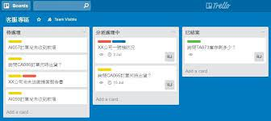
估時建議
工作時間長度要適當
如五天為上限，超過分段
一天為下限，過小的湊一起
工期起訖時間不要跨週
明定完成條件
管控工具
卡片化工作 https://trello.com/zh-Hant

Slide 95
分組討論 – 排程練習
挑選某一～二個里程碑討論工作內容
工作排程與預估人員＋時間 （控制在10來項即可）
激勵同事的方法

Slide 96
計畫執行

Slide 97
章節重點
掌控目前狀況
量化目前狀況
修正偏差維持進度與品質
預測未來
藉由目前趨勢，調整專案，展望未來

Slide 98
資料收集管道
光明正大-會議
正式資訊的來源
（注意會議會佔去產出時間）
私下觀察-走動式管理
了解其喜歡鞭子或蘿蔔
側面了解員工狀態，適時給予激勵或者輔導，或者預作風險準備
Notes:
會議期望能規範主管:主管級的通病

Slide 99
進度的回報
完成百分比
依照管理人專業經驗評斷目前進度比例
固定式準則
團隊認為完成度+驗收完成度
0/100
50/50
25/75
完成進度
時間

Slide 100
典型的 Schedule 樣式
前面很準時，到了一個時間，發現苗頭不對，慢慢修正進度
完成進度
時間

Slide 101
進度如期，也不一定對！？
自我保衛-限制理論
人性會因為保護自己，而膨脹並浪費活動的工時
2D ➔ 5D
工作做完，故意不回報，等到時間接近
學生症候群
等到時間快到了，才來加班趕工，造成品質低落
時間

Slide 102
誤差原因
原因
人格特質
工作內容中沒有列出功能要點，以致憑感覺估算，事後追加
時間

Slide 103
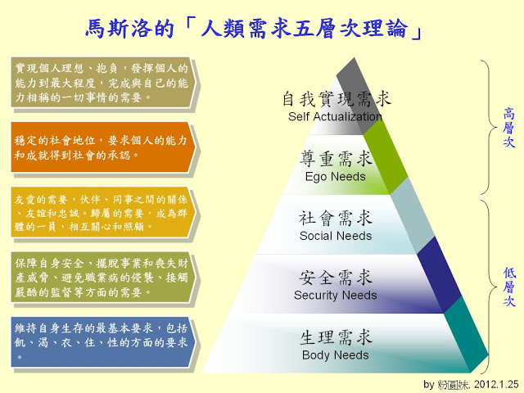


設計激勵員工策略，避免欺騙
自我實現(馬斯洛需求層級理論)
驗證自己技術、觀點、能力
X理論和Y理論
對人性善惡認知，採取不同的策略
激勵-保健理論
獎勵與相對固定福利會影響員工對工作的熱情
不好的福利，會無法激勵員工
增加福利，在某些情況下，卻也無法激勵員工

Slide 104
問題討論 – 人啊～
如何避免進度回報於實際落差？
對層級理論或XY理論，我們如何對一個新認識的人分類？
你覺得有哪些有效的激勵方法？各自適合哪些特質的同事？
若對工時預留的說詞你無法辯駁，有什麼可能做法？

Slide 105
誠實修改後的結果
期限在這!!
結果只是早些知道:
依照這個趨勢專案做不完☹

Slide 106
及早發現及早治療
比較
以前的方法，要在時間逼近的時候才知道延遲了
反應已經來不及了
現在的方法，可以依照趨勢推算，提早得知可能延遲
專案還可能挽回
製作人的下一步
對症下藥
時間估太短，太樂觀?
修改進度計畫
成員被其他雜事延誤?
幫他拒絕外界干擾，請他早些加班追趕進度
能力不及
更換負責人
增加助手
Notes:
反應已經來不及了

Slide 107
進度追趕方法
趕工(crashing)
增加人員、設備或是加班
加入的資源與產生的效益，不會成一比一成長
趕工的補償？
快速跟進 (fast tracking)
後續作業提前開始
品質風險很大
軟體開發常用
Notes:
一間房子10個工人需要10天完成
所以100個工人一天可以完成!?

Slide 108
什麼是延誤?
當下的估計延誤，是否該馬上處理?
或許只是一點小誤差，自己反應過度?
(通常5天工期，過半(紅線)，應該要處理吧)
Notes:
這樣的圖難看
我們需要容易預測的圖

Slide 109
PM應該注意的進度延誤樣式
過於明顯的優良進度
Delay的趨勢
永遠在標準線的一側
過於超前的進度
時間標準線
容許的時間誤差
規律的震盪
明顯的delay
過於劇烈的振幅
5～7 次是一個參考的反應單位

Slide 110
增廣見聞 – 品質
分三層次
品質計畫 (QP) – 計畫如何製作，使品質提升達標機率
品質確保 (QA) – 計畫避免品質不良發生
品質校正 (QC) – 發生後，矯正手段
衝擊性
QC > QA > QP
討論
遊戲怪物ＡＩ交由同仁設計，如何設計 QP, QA, QC

Slide 111
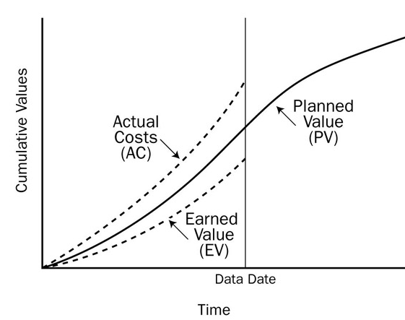
增廣見聞 – 實獲值（Earned-Value）分析
Notes:
複習:
計畫過程:根據策略➔範疇➔WBS➔Schedule(+Resource)➔成本
目前已經在執行專案，如何偵測專案狀況?
說明數值意義
上微積分了…

Slide 112
整體專案進度評估法
實獲值分析(Earn Value)
實獲值分析可以同時應用於成本控管
概念
專案可以算出單位時間成本
如果計畫是準確的
實際花費一元對計畫中應該也要完成一元的進度

Slide 113
實獲值費用數字取得
實際花費(AC, actual cost)
由公司查詢
萬不得已要計算時
((薪資÷工時單位)+(攤提÷工時單位))x花費時間
我哪知大家的薪資？（絕大數台灣公司列為機密）
職距法
人頭法
Notes:
補充”基本工資*比值法”
由公司對計算所有員工平均薪資，再根據團隊薪資比例乘以某個倍率( 舉例 )
補充”管理費用攤提”
公司將專案成本計算後 * 一個比值
或者，將管理費用加入每月攤提
很多公司會告知PM該月實際花費(但是是”月”，對PMO報告按周)

Slide 114
實獲值計算
實獲值(EV, earn value)
到目前為止，實際完成工作換算成成本的值
(工作成本÷工時單位)x完成工時比
其數值將介於 0 ~ 工作成本之間
計畫值(PV, plan value)
計畫到目前為止，應該完成工作換算成成本的值
(工作成本÷工時單位)x目前工時比
Notes:
舉實例: 什麼是實獲值、計畫值與實際花費值
再次說明其關係，為什麼可以預測進度
如果花了一元…

Slide 115
可看成本執行效率
關係 | 意義 | 公式
成本差額 CV | 成本節省程度 | EV(實獲金額) - AC(實花金額)
進度差額 PV | 進度超前程度 | EV(實獲金額) – PV(計畫金額)
問題:比0大好還是比0小好?

Slide 116
可看進度狀況
關係 | 意義 | 公式
成本效能 CPI | 現在花費的每一元成本賺到的實獲金額 | EV(實獲金額) ÷ AC(實花金額)
進度效能 SPI | 依照計畫現在每一元計畫成本賺到的實獲金額 | EV(實獲金額) ÷ PV(計畫金額)
問題:比1大好還是比1小好?
Notes:
解釋: 經過此運算 CPI/SPI會在1附近上下起伏
優點: 方便檢視趨勢
舉例對照Scrum

Slide 117
可預估未來
如果維持效能不變，可以很容易推導出到專案結束的結果!!
成本推導
目前還需要賺(計畫金額-EV元)專案才能結束
CPI=EV/AC
還需要花費金額=(計畫金額-EV元)/CPI
進度推導
SPI=EV/PV
還需要花費時間=(計畫金額-EV元)/SPI

Slide 118
可做考績
某人的實獲值如果都
逼近標準值 ➔ 可解釋該員認真盡職，沒有延誤，考績++
跳躍很大 ➔ 績效不穩定，可能有雜事纏身
越來越低 ➔ 輔導後無效，考績--
一直很低 ➔ …
一直很高 ➔ …

Slide 119
EV範例練習
 | w1 | w2 | W3 | w4
UI圖檔 /A君(100) | 75 | 135 | 90
麻將規則 /B君(100) | 100 | 80 | 20
麻將AI /B君(100) |  |  | 0 | 80
測試程式 /C君(100) | 80 | 80 | 80 | 40
計畫費用 | 300 | 300 | 300 | 200
Notes:
用筆算算看

Slide 120
分組討論
以 QP, QA, QC 角度討論
對各種工作，如何管控進度與品質偏差？
如：10 天後要整合Ａ君的程式, Ｂ君的角色…中間會出什麼問題，怎麼確保？
現在疫情嚴重，怎麼確定對方進度與品質？
補充說明
遊戲職務測試人員，需有能力設計測試計畫書(google)，內容對應為QC（小部份QA）
想拿門票時，可依對方公司性質，調整測試計畫(+你會程式➔自動化可能)

Slide 121
雜項管理
對應遊戲產業為小項目 (不是真的雜項)

Slide 122
範圍
溝通
簡報 – 銷售創意
外包
結案

Slide 123
溝通的重要性
對上
安老闆的心，如計畫進行
對下
確認團隊上下與公司目標進度一致
工作氣氛培養、團隊建立

Slide 124
基本溝通模型
使用媒介
發送者
發送者
訊息
組織內容
理解對方
理解對方
組織內容
回應

Slide 125
溝通模型容易產生問題的地方
媒介選擇錯誤
產生雜訊
使用媒介
雙方表達能力不好
發送者
發送者
組織內容
訊息
理解對方
雜訊
理解對方
雜訊
組織內容
回應
誤解對方

Slide 126


基本的溝通媒介
口語 – 快、易誤解、易忘記
正式
演講、研討會
非正式
會議、閒話家常
書面資料 – 詳盡、時間太久、不看
正式
專案計畫書
適用長距離(時間)溝通
非正式
小紙條、Email
文件
會議
將需要溝通的事
寫成小紙條
向對象以
口語解釋
請對象覆述
將小紙條
貼於醒目處
…
…

Slide 127
會議主持、簡報技巧
設定會議結束時間
多、短一般優於少、長頻率
Scrum meeting
掌控會議進行
事前發佈會議討論主題
不要找不相干的人
離題制止
設定基本規則(不准遲到等)
事前文件 – 簡報或書面文件 （要求預先閱讀）
會議紀錄

Slide 128
簡報技巧
目的
傳達訊息
說服觀眾
練習比聽課說重要
參考資料
http://www.lis.ntu.edu.tw/~pnhsieh/articles/presentation.htm

Slide 129
觀眾的操作
事先知道觀眾的基本資訊
做功課
為什麼會來聽我們演講
想從我們的演講中得到什麼？
我們的簡報內容能不能符合觀眾的需求？
觀眾的人數有多少？
觀眾對主題的熟悉程度如何？
避免太快或太慢

Slide 130
簡報的設計
簡報設計的原則是 KISS
Keep It Simple and Stupid
設計順序
訂好題目
列出大綱
把重要的觀念和關鍵字的關連性架構出來
以數據、圖表、動畫等視覺工具來輔助說明

Slide 131
版面設計
善用PowerPoint的簡報設計範本
不要將投影片設計成小抄或腳本，照本宣科
備忘稿
Magic Seven
每張投影片傳達5個概念效果最好
7士2＝5～9
投影片的字體要大行數要少
Notes:
Lkfdjlfjasd;lkjhenjnrqwee;rjndkn.afklhaslf
Dnsnef,adnlfkenka.sdf

Slide 132
視力檢查-字體大小
這是8級字，看得到嗎?
這是10級字，看得到嗎?
這是12級字，看得到嗎?
這是14級字，看得到嗎?
這是16級字，看得到嗎?
這是18級字，看得到嗎?
這是20級字，看得到嗎?
這是24級字，看得到嗎?
這是28級字，看得到嗎?
這是32級字，看得到嗎?

Slide 133
版面建議
標題(28級字)
次標題/內容(24級字)
內容(20級字)，再小就不容易看到
除非是自備notebook
否則請不要選用細明體和標楷體以外的字型設計
Why?

Slide 134
簡報設計
標題的使用
最好是以5～9個字來說明
可以表達本頁意思
標點符號少用
縮寫的使用
至少一次將全文拼出
常用數字輔証
口述時，不要太拘泥於精確數字，使用近似值
表勝於文，圖勝於表
資訊來源加入連結
備忘錄的使用

Slide 135
簡報檔架構組織
開場
說明主題、演講者身分、日期等
預告
告訴聽眾我們接下來要講什麼
一頁的大綱
說明主要的和次要的概念
這些概念對聽眾有什麼意義(貢獻)
回顧
告訴聽眾我們講過了什麼
結論

Slide 136
簡報注意事項
請提早到
開場感謝詞
榮幸、主持人、與會大頭
說”我們”，不要說”你們”
永遠面帶微笑
要舉例聽眾感興趣的事
目光接觸
事後檢討

Slide 137
外包
體制內人力不足
去哪找?
外包網、朋友介紹、公司內部（體制內外包）…
基本的流程
產出
修正
找外包
團隊或人
需求清單
等待報價
與時程
合約頭期
驗收尾款

Slide 138
合約的經驗
玩弄文字遊戲 – 看不懂
找律師

Slide 139
外包與常見問題
切八段
風險高
向對方施壓
激將法
對方能力強嗎? CP值?
錯誤經驗學習
我該怎麼對應外包
合約
誰急誰買單
學習談判技巧 (常去菜市場)
不要下指導棋
白目外包發包都有
說理
生米煮成熟飯
裝可憐
黑臉/白臉
被動
激進
漫天要價就地還錢
拖
以退為進
風險低

Slide 140
結案檢討
目的
找出這個專案(或是階段)的優缺點
參與人員
主持人PM
團隊成員
討論內容
這個案子什麼地方做得很好，可以給下個案子參考?
這個案子什麼地方做得很不好，不可再犯?
其它有什麼經驗可供學習?
嚴禁
人身攻擊
Notes:
不管是否正式完成，都要跑一次
台灣通病，專案中吵翻天，專案後又裝著沒事
Scrum也有類似會議，但是一般很多Scrum master都不跑

Slide 141
分組討論
溝通計畫
有哪些例行會議？如何進行？頻率？
提示：有一些會議很歡樂
各自的會議規定

Slide 142
風險

Slide 143
章節重點
確認風險
面對風險
規避: 讓對產品不利事件不發生
確保: 讓對產品有利事件發生
減輕或轉移: 若發生，想辦法讓事情衝擊減低

Slide 144
風險嚴重性的評分
方便我們對其決定策略
兩大指標
對專案衝擊性
發生機率
評等 | 0.0 | 0.1 | 0.3 | 0.5 | 0.8 | 1.0
影響 | 無 | 微小改變 | 影響進度 | 影響獲利 | 影響完成 | 影響公司
評等 | 0.0 | 0.1 | 0.3 | 0.5 | 0.8 | 1.0
可能性 | 無 | 極不可能 | 很不可能 | 可能 | 極可能 | 必定發生

Slide 145
風險矩陣與對應策略
機率 衝擊 | 0.1 | 0.3 | 0.5 | 0.7 | 0.9
0.8 | 0.08 | 0.24 | 0.40 | 0.56 | 0.72
0.6 | 0.06 | 0.18 | 0.30 | 0.42 | 0.54
0.4 | 0.04 | 0.12 | 0.20 | 0.28 | 0.36
0.2 | 0.02 | 0.06 | 0.10 | 0.14 | 0.18
0.1 | 0.01 | 0.03 | 0.05 | 0.07 | 0.09
一有徵兆
立即採取避險措施
注意徵兆發生後
採取措施
確實發生後
再採取措施
Notes:
問:有問題的部份: 灰色部份衝擊可能很高，對於低機率高衝擊者，有方法可以預先處理嗎?
譬如: key man離職?
答案: 後面再說

Slide 146
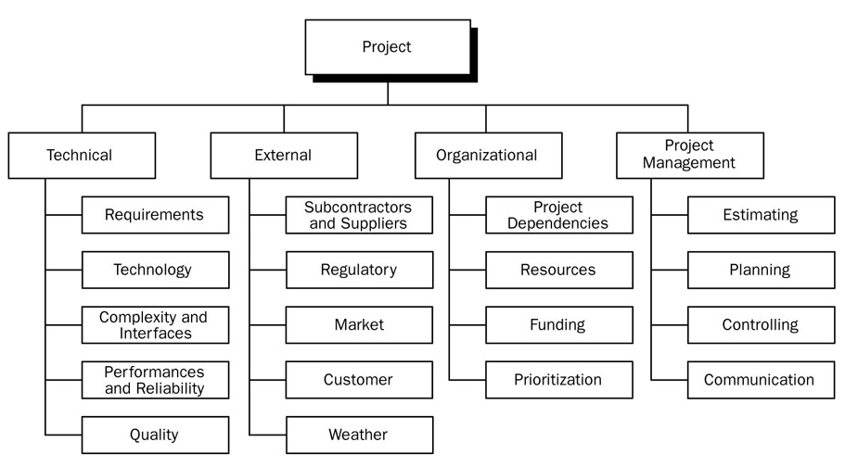
風險腦力激盪分類

Slide 147
產生風險清冊與評分
編號 | 風險 | 機率 | 衝擊 | 負責人 | 徵兆 | 處理原則
1 | 老闆要求修改 | 0.9 | 0.9 | 每個人 | 1. 老闆心情不好 | … …
2 | 同仁離開團隊 | 0.2 | 0.5 | PM | 1. 工作效率不彰 2. 衣著光鮮 | … … …
3 | … | … | … | … |  | …

Slide 148
期望值分析
當問題可以被量化為數值與機率時
嚴重性可以被”數值X機率”取代
當這件事情發生的時候，代價多大
這即是期望值的理論
如Web專案有10%機會大賣，而預期單月營收為1000萬，請問期望值是多少?
1000x(0.1)=100
同時開發兩款，期望值
1000x(0.1)*2=200

Slide 149
決策樹 – 人生徬徨無措時
應用期望值的樹圖分析，決定如何處理危機
例：該不該把A開除
10%
A的工作
無人替代
專案延誤-500
預期報酬
ˇ
開除A
-500*0.1
-120*0.9
=-158
A的工作
有B替代
-120
開除A
還是不開除
90%
90%
A會
捅樓子
-300
不開除A
-300*0.9
-100*0.1
=-280
A不會
捅樓子
-100
10%
Notes:
AB計畫的決策

Slide 150
決策樹有趣的問題
萬一不是設定的機率
A 真的有 90% 會繼續捅樓子嗎?
真的有 90% 機率有人可以替代 A 的工作嗎?
Notes:
機率怎麼來? (天花亂墜，一字曰”猜” )
無責任技術1:不管將來結果如何，老闆不滿，PM都可以推卸責任☺

Slide 151
分組討論
挑選遊戲某階段，設計風險清單
有哪些行為你覺得會危害專案
徵兆
可能處理方法
補充
什麼時候做風險計畫？
階段開始的時候，有閒腦袋清晰

Slide 152
課程小結

Slide 153
理想的專案管理流程
…
…
…
…
…
總階段＋每一階段
新的階段
集結團隊
確認需求
計畫工作
激勵團隊
自我檢討
管控風險
結案檢討
管控資源
管控進展

Slide 154
我適合當製作人嗎？
專業
管理上的專業 > 技能上的專業
但是擁有專業技能，更能夠使團隊信服
態度
公平對待每個人
學習當牧羊人，不只出嘴，要想方法幫助團隊解決實際問題
敢決策，有擔當，要肩負完全責任
任何問題解決方法不只一種
懂得錯誤學習
盡信書不如無書

Slide 155
製作人的十戒
誠實報告進度
尊重智慧財產權
不可洩漏專案機密
不可將個人利益暗中結合專案
積極處理專案變化
不行賄或接受賄賂
尊重團隊成員與團隊意見
學習、執行好的管理程序與智識，盡心完成專案
樂於分享專案經驗給予其他製作人
舉報不法

Slide 156
專案管理應用
分組討論
設計符合團隊的敏捷開發流程
Notes:
為什麼沒有給方法? 大家到此應該都能讀當一面了!

Slide 157
遊戲開發管理與我的創業經驗

Slide 158
為什麼要創業？
遊戲很有趣，不難做，可實踐理想，可賺錢又可以玩
事實上：逼上梁山
一直在較大的”安穩的公司”工作
智冠，股票上櫃公司高階主管
資策會，講師
大學講師
多家遊戲公司顧問
松崗的誤打誤撞
成立研發子公司 ”群樂”
資本額 3000萬 (個人賠了 500+ 萬)

Slide 159
為了找生路
安置同仁，變成成立 “蘑菇” 公司 (離開松崗後)
華X國際 ODM 方式，與我們合作開發遊戲
NT 4000 萬
時間緊迫沒有太多考慮因素
找了四家遊戲公司投件
條件天差地遠
創投一家
對方資金進入太久

Slide 160
專案管理的過程
從繁到簡
矩陣式➔ 專案制
設計很多表單, excel ➔ Trello
全公司的投入 – 理論與實務結合
設置一人專案專職幫忙處理專案文件與歷史資料
幾乎每個階段都如計畫完成
越多人涉入，成效越大
對外申請政府補助➔被”嫌棄”計畫太完整
對外申請資金➔有遊戲開發外的特色➔ 增加成功機會

Slide 161
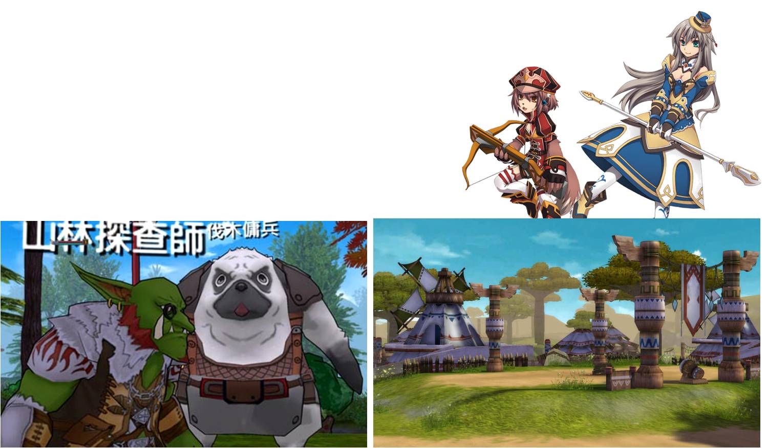
當時募資產品 - MMORPG
版權屬營運商擁有。
產品為Client GAME。
本產品與上巿櫃公司共用開發

Slide 162
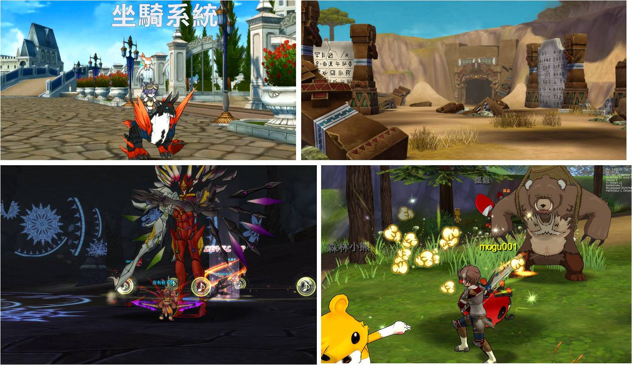
當時募資產品 - MMORPG
本產品與上巿櫃公司共用開發

Slide 163
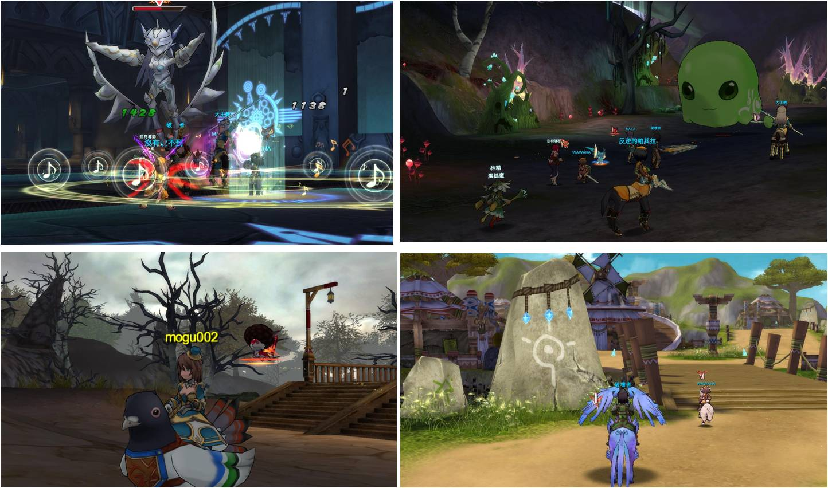
當時募資產品 - MMORPG
本產品與上巿櫃公司共用開發

Slide 164
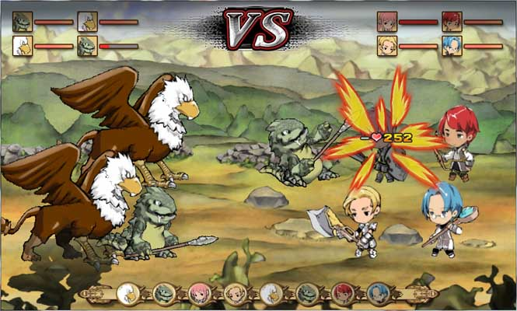
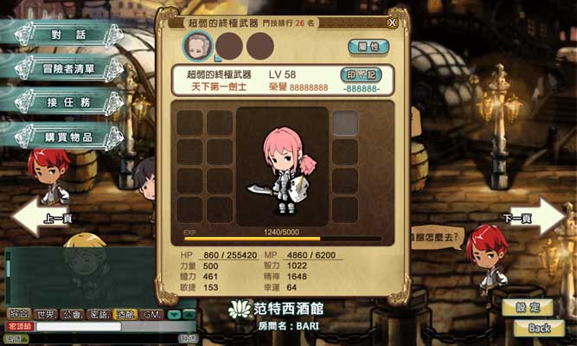
當時募資產品 – Web GAME
版權屬營運商擁有。
本產品為 Unity3D 2.x 版 ，2013/4月封閉測試。
本產品與上巿櫃公司共用開發

Slide 165
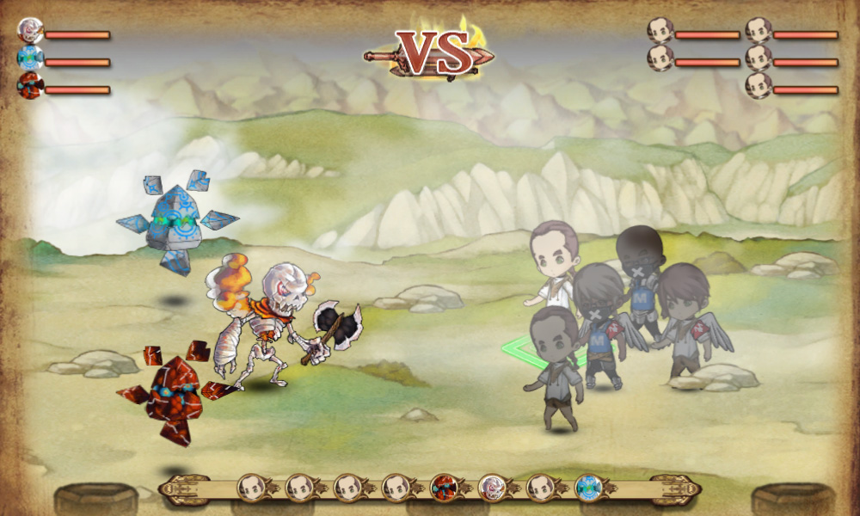



當時募資產品 – Web GAME
本產品與上巿櫃公司共用開發

Slide 166




當時募資產品 – Web GAME
本產品與上巿櫃公司共用開發

Slide 167
資金流

Slide 168
內憂與外患
創業夥伴的越權
自己找外面公司做體制內創業
樂陞事件始末
奇妙的投資條件
約定資金用途
約定一票否決（創投也要）
與創投的衝突爆發
樂陞違反證交法
無解的公司法

Slide 169
資金的探詢
自己投錢
法人投資 (非創投的公司)
創投資金
銀行貸款
政府補助款

Slide 170
法人資金特性
法人投資通常有策略目的
要你的技術
要你的產品
賣他們的產品
對股份計算通常斤斤計較
相關產業會比較有興趣
資金投入快
董事會確認
要還不還看合約條件

Slide 171
創投資金特性
通常投資金額大
重視未來性的獲利
條件通常好談
成功就是分手的時候
投資公司間有互相合作可能
不用還錢 - 列為資本
通常政府會委託資金共同投資

Slide 172
銀行資金特性 （半澤直樹是對的）
要還錢 + 利息
方式
抵押
無抵押
公司需要維持一定時間以上
公司營收需要一定條件
許多先進建議，公司應常態穩定與銀行往來
政府特殊低利貸款
青創貸款
政府其他專案貸款

Slide 173
政府資金特性
額度大小不等
扶植中產業額度較多(上億元)
錦上添花者多，雪中送炭者少
要寫厚厚的計畫書
大多數以案子為補助對象 (不以公司)
要上台備詢解釋
不用還 – 列為收入

Slide 174
找資金必備檔案 – 營運計畫書(BP)
一個說明你如何成功的藍圖
內容重於字數
創投要看
其他補助款等，可由此節錄重點
大致內容
團隊簡述
成功模式
競爭對手分析
資金需求與獲利預估

Slide 175
創業心得
談判技巧、演說技巧
合約要看仔細
錢要多要點
世界上騙子很多
隨時調整公司
公司倒了沒關係，早點處理，不要讓自己脫不了身
道不同不相為謀
盡快走到 0~100 之 0~1

Slide 176
關於你自己
耐得住孤獨
未思勝先思敗
同一招不中第二次
對產業的熱情
學習殘忍
不要相信別人

Slide 177
Ｑ＆Ａ

